Slide 1
Uniques
Das Social Portal das rockt!

Slide 2
Wait What?
Social Portal ( Benutzer Informationen )
REST-API
Single Page Application

Slide 3
And How?
.NET 4.5 + LINQ
MVC ( WebAPI ) + RazorSharp Templating
Entity Framework 6.1 + MSSQL
StructureMap
JQuery + KnockOutJS
Bootstrap 3.0

Slide 4
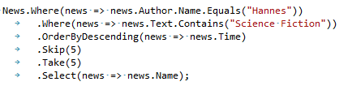
And How? LINQ
Language Integrated Query

Slide 5
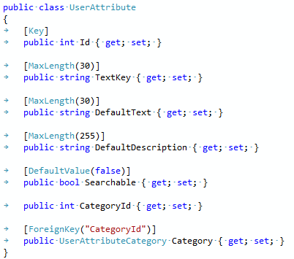
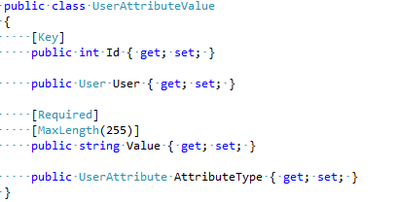
And How? EntityFramework
Code First Approach

Slide 6
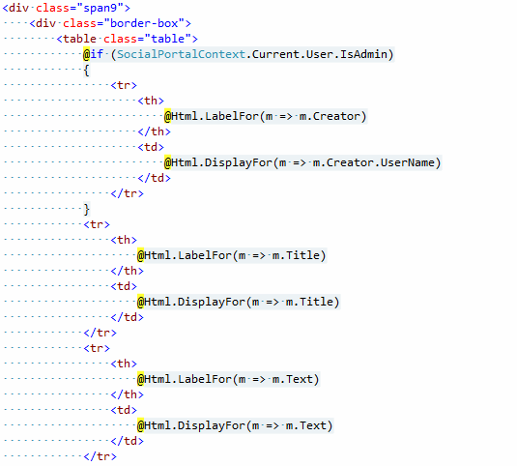
And How? RazorSharp

Slide 7
And How? StructureMap
Dependency Injection and LifeTime Manager
Database Connection

Slide 8
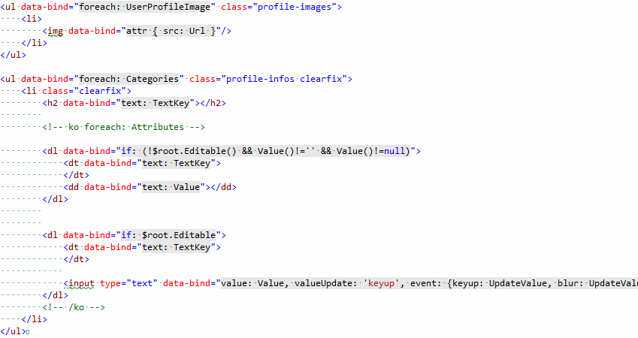
And How? KnockOutJS

Slide 9
O Rly?
Demo

Slide 10

Ya rly?

Slide 11
Amazing Features!
REST API
Search,
Verwalten von Kategorien und Eigenschaften,
Bilder Upload und Rescaling
Single Page Application
Kein Page Reload sondern nur async Updates

Slide 12
Amazing Features!
Server Side Caching von “statischen” Werten wie Kategorien und Attribute Definitionen.
HTML Templates welche OnDemand geladen werden.
MVC auf Server (.NET MVC) und auf Client (KnockOutJs).

Slide 13
Amazing Features!
Password Encryption with Salted RFC2898 nach http://www.ietf.org/rfc/rfc2898.txt

